Slide 1
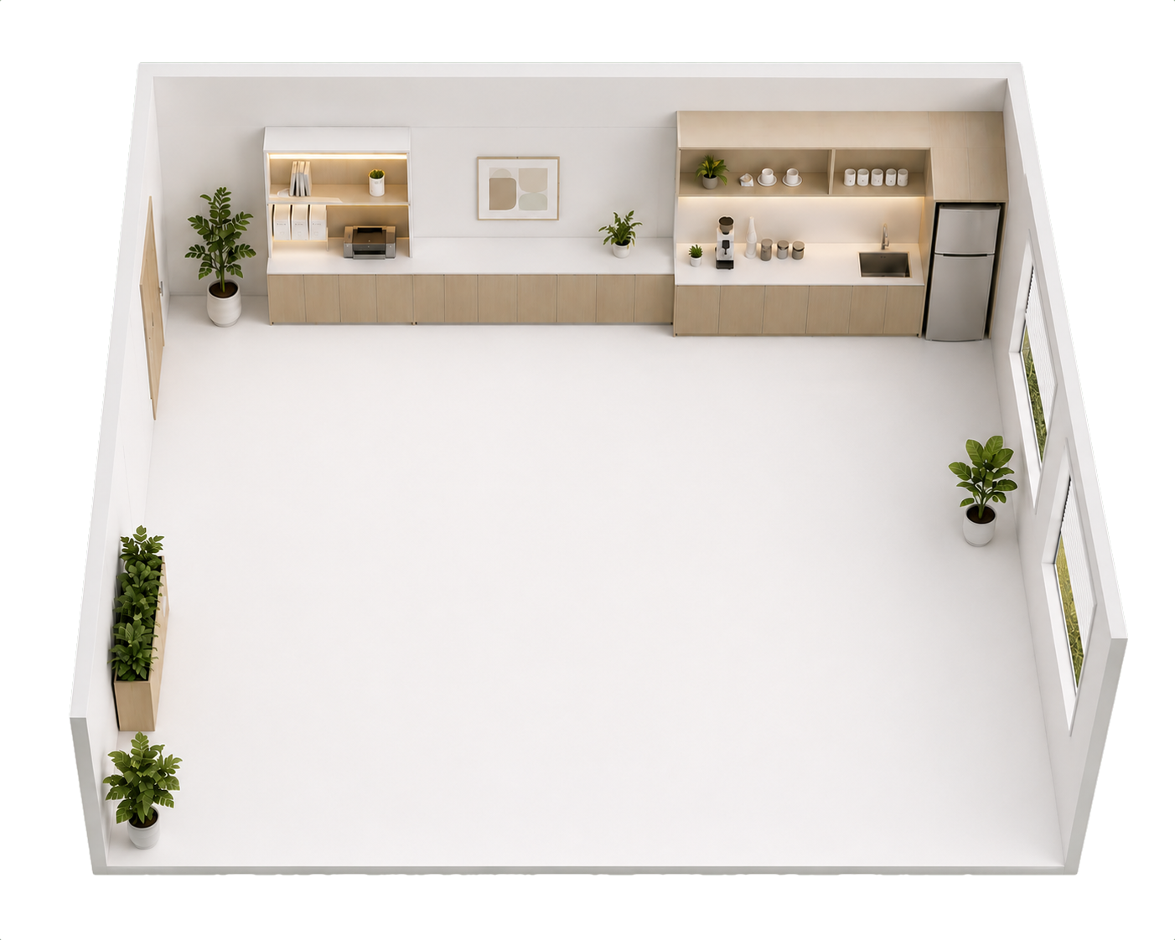
AI Office
系统架构
把变化限制在局部
稳定内核 · 明确契约 · 可扩展内容
目标架构方案 / 2026.09.30
01
Notes:
本方案基于当前讨论重新设计，不以旧架构或现有实现为约束。办公室是二维场景系统的第一个应用。图片来源：项目现有 public/assets/office/office.png，原样使用，不对素材许可作额外承诺。

Slide 2
设计主线：按变化原因划分边界
高频变化发生在边缘，低频且跨场景成立的规则留在中心
业务、界面、人物、家具、动作
边缘
可以高频替换
能力、命令、状态与扩展接口
契约
稳定语义，不固定细节
一致性 · 生命周期 · 资源规则
中心
只保留共用不变量
不是追求核心永远不变，而是让每次变化都有明确归属。
02
Notes:
来源：本轮 AI Office 架构设计讨论，2026-09-30。本页为目标设计与建议，不代表当前仓库已经完成全部实现。图形和表格采用可编辑的原生对象。

Slide 3
系统边界与三套状态
二维场景负责可靠地呈现活动，不代替业务系统执行和认定任务结果
状态领域 | 唯一权威 | 典型内容
业务任务 | 宿主业务系统 / Agent 平台 | 任务进度、真实结果、交付物
场景活动 | 场景内核 | 移动、预约、交互、取消与恢复
动画播放 | 表现层 | 当前图片帧、插值、嘴型与特效
动画播放完毕 ≠ 场景活动成功 ≠ 业务任务完成
03
Notes:
这是目标责任划分。业务状态投影为场景展示；场景只回报自身活动结果。业务任务完成必须由业务权威确认，不能因人物坐下、对白结束或动画循环结束而自动完成。

Slide 4
总体架构
运行系统消费已发布的内容包；内容制作系统独立于线上执行
业务系统 / Agent / 用户界面
内容制作工具
编辑、审计、预览、验收
接入适配器 → 命令与查询接口
版本化发布
场景内核
状态、活动、占用、合法性
读取定义
已发布内容包
定义、行为、视觉资源
状态与事件 → 渲染器和交互界面
渲染器按需读取视觉资源；
制作工具不进入逐帧循环。
04
Notes:
来源：本轮 AI Office 架构设计讨论，2026-09-30。本页为目标设计与建议，不代表当前仓库已经完成全部实现。图形和表格采用可编辑的原生对象。

Slide 5
稳定内核的最小职责
中心掌握状态与执行规则，不掌握具体人物、家具和业务名称
能力 | 中心维护的规则
状态一致性 | 统一写入口、不可变快照、版本冲突处理
命令生命周期 | 校验、去重、排队、执行、取消、结果
资源协调 | 原子预约、容量约束、冲突与可靠释放
活动执行 | 推进阶段、校验到位条件、超时与中断恢复
扩展管理 | 能力发现、依赖检查、兼容版本和错误语义
实体、空间、能力、活动、资源：足够小的共用概念。
05
Notes:
来源：本轮 AI Office 架构设计讨论，2026-09-30。本页为目标设计与建议，不代表当前仓库已经完成全部实现。图形和表格采用可编辑的原生对象。

Slide 6
变化归属与影响范围
同一个原因引起的修改应聚在一起，不同原因的修改应尽量分开
变化 | 主要修改位置 | 不应牵动
人物外观与图片帧 | 角色资源包 | 调度、寻路、业务
桌椅或新家具 | 家具定义与物品视图 | 通用预约和释放
交谈或办公流程 | 行为插件 | 命令生命周期
寻路算法 | 导航适配器 | 业务状态和动画播放器
接入新的业务或 AI | 业务适配器与应用 | 人物、家具实现
素材质量标准 | 制作工具与内容规格 | 线上逐帧循环
新增内容需要修改多个无关模块，是边界失效的信号。
06
Notes:
来源：本轮 AI Office 架构设计讨论，2026-09-30。本页为目标设计与建议，不代表当前仓库已经完成全部实现。图形和表格采用可编辑的原生对象。

Slide 7
三类契约
固定语义与责任，让数据、算法和素材在边缘变化
契约 | 必须明确 | 允许变化
对外协议 | 命令身份、参数校验、回执、事件、版本 | 通信方式、宿主系统
行为契约 | 参与者、前置条件、资源、阶段、取消 | 任务流程、交互类型
表现契约 | 姿态语义、朝向、锚点、能力、进度 | 图片、帧数、播放实现
扩展参数的 Schema 由插件提供；中心不维护不断膨胀的动作枚举。
07
Notes:
来源：本轮 AI Office 架构设计讨论，2026-09-30。本页为目标设计与建议，不代表当前仓库已经完成全部实现。图形和表格采用可编辑的原生对象。

Slide 8
交互采用声明与统一执行
示例：人物使用电脑。内容描述意图，内核负责执行约束
检查兼容
预约资源
执行移动
到位复核
进入使用
离开释放
姿态与能力
是否匹配
使用位置
是否可用
遇阻重规划
禁止穿越
位置、朝向
占用与版本
发布工作状态
表现层播放
结束或取消
安全退出
贯穿所有阶段
取消 · 超时 · 占用释放 · 可观察事件
不同的行为计划，共用同一套可靠执行机制。
08
Notes:
来源：本轮 AI Office 架构设计讨论，2026-09-30。本页为目标设计与建议，不代表当前仓库已经完成全部实现。图形和表格采用可编辑的原生对象。

Slide 9
空间规则与视觉接触
地面逻辑与图片坐标分离，通过明确的交互位置和锚点建立映射
层面 | 描述内容 | 主要校验
地面空间 | 整数格位置、底部占地、通道 | 能否到达、是否碰撞
家具交互 | 入口、使用位置、朝向、所需姿态 | 能力兼容、资源容量
图像表现 | 人物锚点、动作帧、桌面接触点 | 比例一致、手部接触、遮挡
逻辑用格，画面用像素；映射集中管理，不逐图添加临时补偿。
09
Notes:
整数格是本二维系统的地面逻辑选择；渲染可在像素空间平滑插值。家具图片的全部轮廓不等于底部占地。工作时手和桌面的接触属于表现契约，需要内容配准和场景预览共同验收，不应改变寻路来修饰图片问题。

Slide 10
内容制作与运行系统分离
高频的素材修订留在制作侧，运行时只消费通过准入的版本
制作侧
母版与模板
候选素材
自动审计
隔离预览
视觉验收
发布内容包
画布、比例、局部变化、动作连续性
验收记录绑定素材与规则版本
自动检查可测量错误，不自动判断动作好看。
修改后重新验收；发布失败可恢复旧版本。
运行侧
加载与兼容校验 → 缓存资源 → 采样与绘制
质量工具不进入渲染循环，也不修改调度与导航。
10
Notes:
来源：本轮 AI Office 架构设计讨论，2026-09-30。本页为目标设计与建议，不代表当前仓库已经完成全部实现。图形和表格采用可编辑的原生对象。

Slide 11
模块、适配器与插件
不同机制解决不同问题，不把所有功能都包装成可安装插件
机制 | 适合承载 | 限制
普通模块 | 稳定的数据与执行规则 | 保持小接口和单一变化原因
适配器 | 导航、通信、渲染、存储实现 | 接口注入，不反向依赖具体实现
数据内容包 | 人物、家具、地图、动作能力 | 先校验再加载，不执行任意代码
可信代码插件 | 复杂行为与专用物品视图 | 声明能力，不直接修改权威状态
远程不可信代码的权限与沙箱是独立工程，不混入首版核心。
11
Notes:
来源：本轮 AI Office 架构设计讨论，2026-09-30。本页为目标设计与建议，不代表当前仓库已经完成全部实现。图形和表格采用可编辑的原生对象。

Slide 12
建议目录与依赖约束
先在单仓库内建立边界，稳定后再决定哪些模块发布为 npm 包
目录 | 承载内容 | 依赖约束
apps / office | 业务界面、宿主集成、模块组装 | 在这里选择并注入实现
packages / contracts | 公共类型、协议、扩展接口 | 不依赖运行时或表现层
packages / runtime | 状态、活动、占用、执行规则 | 只依赖契约与抽象接口
packages / adapters | 导航、通信、渲染、存储 | 按接口提供实现
content / office | 办公室模板、行为和视觉资源 | 逻辑与视觉分入口
tools / authoring | 素材制作、审计、预览、发布 | 不进入运行时依赖链
目录边界先于包数量；核心禁止导入业务、UI 和具体资源文件。
12
Notes:
来源：本轮 AI Office 架构设计讨论，2026-09-30。本页为目标设计与建议，不代表当前仓库已经完成全部实现。图形和表格采用可编辑的原生对象。

Slide 13
渐进落地顺序
每一步保持可运行，不先搭一套无业务验证的通用框架
阶段 | 实现范围 | 验收产物
1 固定语义 | 三套状态、命令、能力与错误规则 | 协议示例与契约测试
2 打通纵向链路 | 一人、一件家具、一种完整互动 | 移动、使用、取消与恢复
3 验证变化隔离 | 第二个人物、家具、行为或宿主 | 主要新增边缘代码的接入实例
4 建立准入与发布 | 内容工具、兼容测试、目录边界 | 可复现资源包与贡献指南
堵路、并发、取消、缺资源、重启恢复，与正常流程一起验收。
13
Notes:
来源：本轮 AI Office 架构设计讨论，2026-09-30。本页为目标设计与建议，不代表当前仓库已经完成全部实现。图形和表格采用可编辑的原生对象。

Slide 14
架构评审的五个问题
用真实变更检验边界，而不是用模块数量证明架构先进
01
这次需求为什么变化？
外观、流程、算法、业务还是执行规则？
02
修改是否集中在明确模块？
无关模块被迫同时修改，需要重新检查边界。
03
中心是否知道了过多细节？
人物 ID、家具图片、业务岗位不应进入通用规则。
04
扩展有没有绕过统一约束？
插件不能自行写状态，也不能私自释放别人的资源。
05
失败能否被解释和恢复？
明确拒绝、取消与回执，不用错误动作伪装成功。
扩展主要发生在边缘；只有共用执行规则改变，才进入内核。
14
Notes:
来源：本轮 AI Office 架构设计讨论，2026-09-30。本页为目标设计与建议，不代表当前仓库已经完成全部实现。图形和表格采用可编辑的原生对象。

